Slide 1
Городской семинар старших воспитателей по теме
«Аттестация педагогических работников как ключевая процедура оценивания профессиональной деятельности»
Л.П.Янгалышева, старший воспитатель
МБДОУ «Детский сад №114»

Slide 2
Методическое сопровождение аттестуемого педагога по созданию и загрузке пакетов в систему.
Порядок работы в электронной системе edu.tatar.ru

Slide 3
Аттестация педагогических работников– это основанная на научных принципах экспертиза уровня квалификации, качества продуктивности профессиональной деятельности педагогических работников

Slide 6
Перечень документов на I квалификационную категорию
Заявление электронное (прикреплять в Word не надо)
Карта результативности профессиональной деятельности (отдельно по направлениям, размещена на сайте и в нормативных документах в Системе)
Экспертное заключение (по направлениям, размещено в Системе, заполняет образовательная организация в лице старшего воспитателя)

Slide 7
Перечень документов на Высшую квалификационную категорию
Рецензия или отзыв на инновационную (авторскую) разработку
документ, удостоверяющий участие аттестуемого работника в республиканском или федеральном методическом конкурсе, проведенном в течение последних 5 лет ( или документ об участии в методическом конкурсе республиканского уровня)
Подтверждающий документ об участии детей в олимпиадах, конкурсах, соревнованиях всероссийского уровня или в региональном этапе данных мероприятий

Slide 8
Перечень документов для претендентов на новые категории «Педагог-методист» и «Педагог-наставник»
Заявление (электронное)
Карта результативности профессиональной деятельности
Ходатайство работодателя

Slide 9
Перечень документов для тех, кто проходит упрощенную аттестацию
Заявление (электронное)
Копия документа, подтверждающего упрощенность аттестации (удостоверения к награде, Дипломы и т.д.)

Slide 10
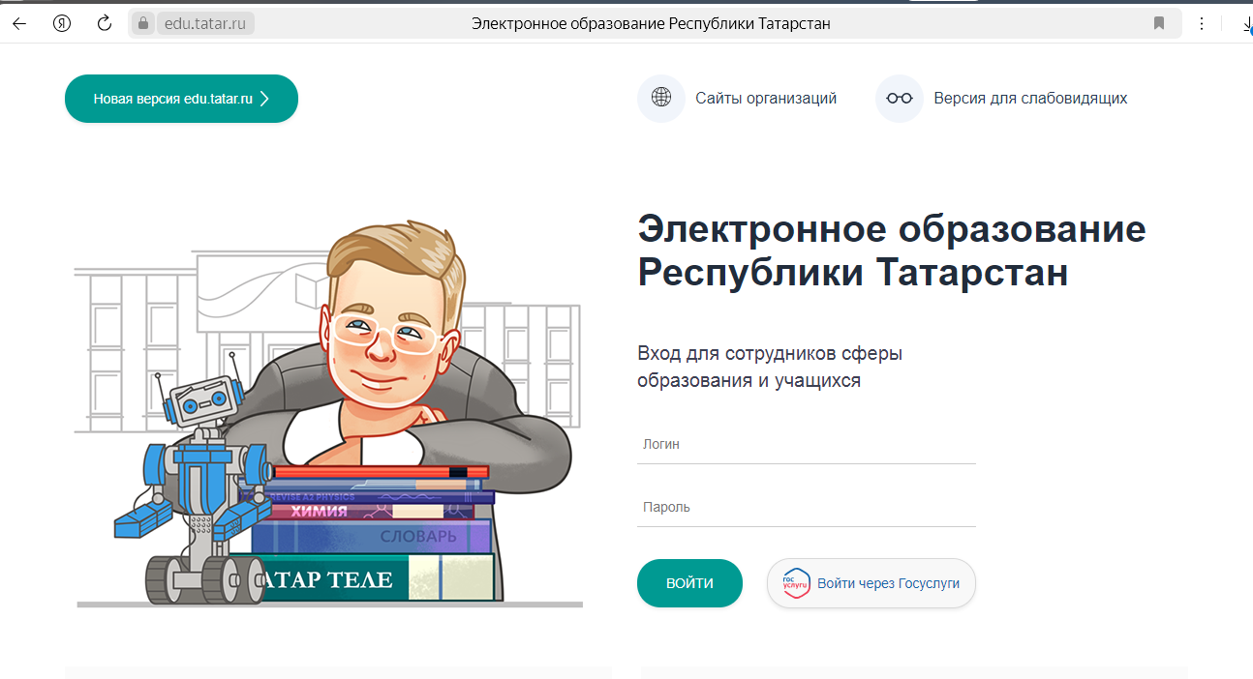
Алгоритм подачи заявлений на категории в cистеме Электронное образование Республики Татарстан edu.tatar.ru

Slide 12
Типовые ошибки
при работе в системе
Педагоги:
не в полном объёме заполняют личные кабинеты;
не указывают квалификационные категории;
неверно оформляют должности в личном кабинете.

Slide 13
В данном разделе размещены информационные материалы для администрации и педагогов образовательных организаций РТ

Slide 16
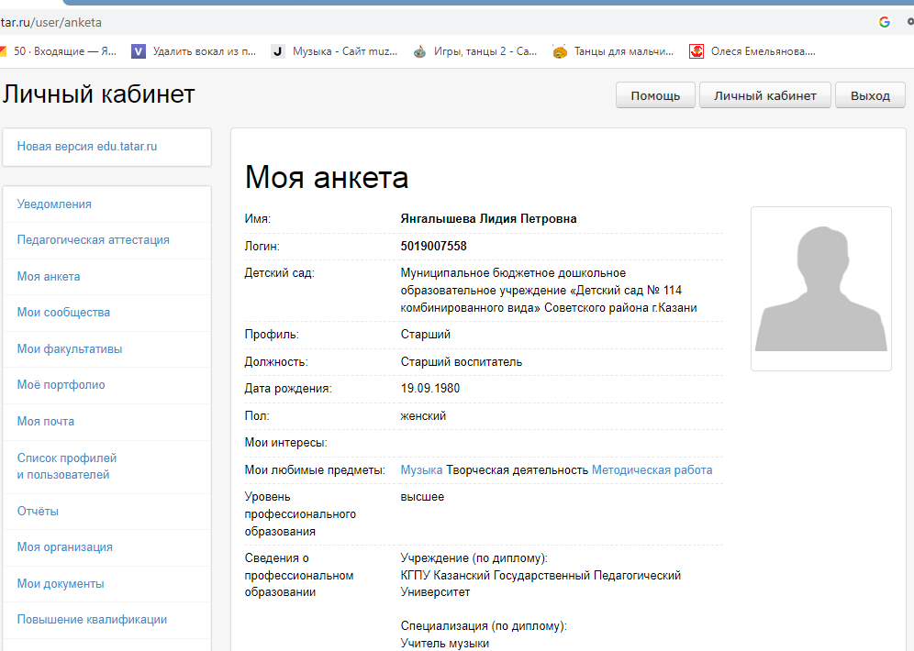

Slide 17
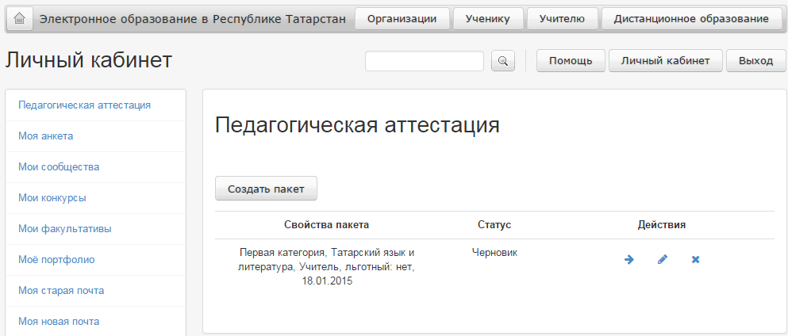
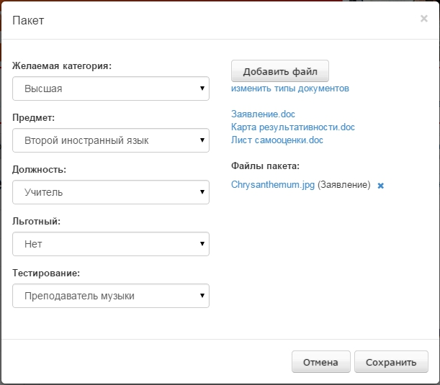
Интерфейс педагога

Slide 18
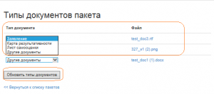

Slide 19
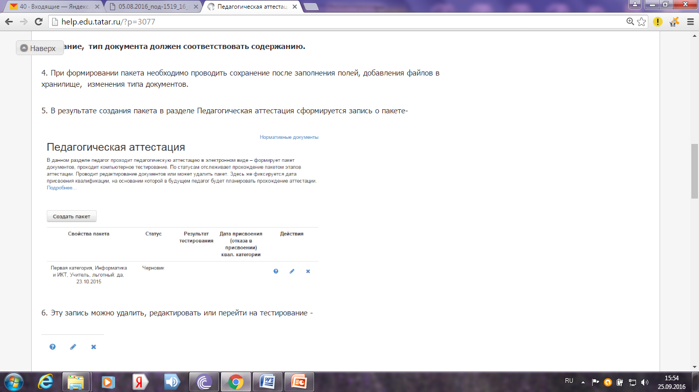

Slide 21
Спасибо за внимание!

